Slide 1
C 프로그래밍 1
Lecture Note #06
조용주
ycho@smu.ac.kr

Slide 2









Chapter 05-1. C언어가 제공하는 기본 자료형의 이해
윤성우의
열혈 C 프로그래밍
윤성우 저 열혈강의 C 프로그래밍 개정판

Slide 3
자료형은 데이터를 표현하는 방법
실수를 저장할 것이냐? 정수를 저장할 것이냐?
값을 저장하는 방식이 실수냐 정수냐에 따라 다르기 때문에 용도를 결정해야 함
얼마나 큰 수를 저장할 것이냐?
큰 수를 표현하기 위해서는 많은 수의 바이트가 필요함
이름 이외에 메모리 공간의 할당에 있어서 필요한 두 가지 정보
요청의 예
"아! 제가 정수를 저장할건데요. 크기는 4바이트로 하려고 합니다. 그 정도면 충분할거에요. 그리고 변수의 이름은 num으로 할게요.."
int num;

Slide 4
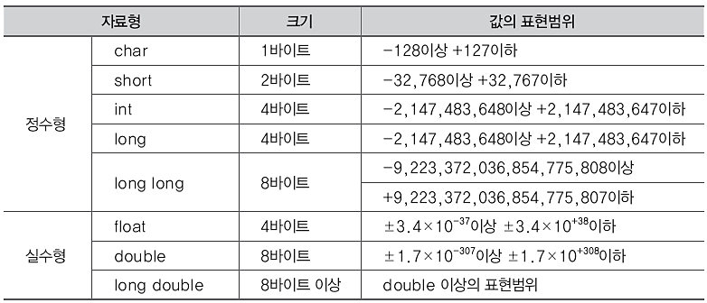
자료형은 데이터를 표현하는 방법
자료형의 수는 데이터 표현 방법의 수를 의미함
C언어가 제공하는 기본 자료형의 수가 10개라면, C언어가 제공하는 기본적인 데이터 표현방식의 수는 10개라는 뜻이 됨

Slide 5
자료형은 데이터를 표현하는 방법
컴파일러에 따라서 약간의 차이를 보임
C언어 표준에서는 자료형 별 상대적 크기를 표준화 할 뿐 구체적인 크기까지는 언급하지 않음
크게 정수형과 실수형으로 나눔
데이터를 표현하는 방식이 달라지므로
정수형에도 실수형에도 두 개 이상의 기본 자료형 존재
표현하고자 하는 값의 크기에 따라서 적절히 선택할 수 있도록 다수의 자료형 제공

Slide 6
연산자 sizeof를 이용한 바이트 크기 확인
sizeof연산자의 피연산자로는 변수, 상수, 자료형의 이름 등이 올 수 있음
소괄호는 int와 같은 자료형의 이름에만 필수
하지만 모든 피연산자를 대상으로 소괄호를 감싸주는 것이 일반적
int main(void) {
char ch = 9;
int inum = 1052;
double dnum = 3.1415;
printf("변수 ch의 크기: %d\n", sizeof(ch));
printf("변수 inum의 크기: %d\n", sizeof(inum));
printf("변수 dnum의 크기: %d\n", sizeof(dnum));
}

Slide 7
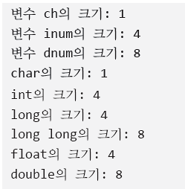
연산자 sizeof를 이용한 바이트 크기 확인
printf("char의 크기: %d\n", sizeof(char));
printf("int의 크기: %d\n", sizeof(int));
printf("long의 크기: %d\n", sizeof(long));
printf("long long의 크기: %d\n", sizeof(long long));
printf("float의 크기: %d\n", sizeof(float));
printf("double의 크기: %d\n", sizeof(double));
return 0;
}
실행결과

Slide 8
정수의 표현 및 처리를 위한 일반적 자료형 선택
일반적 선택은 int임
CPU가 연산하기에 가장 적합한 데이터의 크기가 int형으로 정해짐 → 가장 연산이 빠른 걸로 생각하면 됨
연산이 동반이 되면 int형으로 형 변환 되어서 연산 진행
따라서 연산을 동반하는 변수의 정의를 위해서는 int로 정의하는 것이 바람직함
실행 속도가 중요하다면 int 사용
char형 또는 short형은 불필요한가?
연산을 수반하지 않으면서 많은 수의 데이터를 저장해야 한다면, 그리고 그 데이터의 크기가 char 또는 short로 충분히 표현 가능하다면, char 또는 short 사용 → 메모리를 최소한으로 사용하려 한다면 char 또는 short 사용

Slide 9
정수의 표현 및 처리를 위한 일반적 자료형 선택
int main(void) {
char num1 = 1, num2 = 2, result1 = 0;
short num3 = 300, num4 = 400, result2 = 0;
printf("size of num1 & num2: %d, %d\n",
sizeof(num1), sizeof(num2));
printf("size of num3 & num4: %d, %d\n",
sizeof(num3), sizeof(num4));
printf("sizeof char add: %d\n",
sizeof(num1 + num2));
printf("sizeof short add: %d\n",
sizeof(num3 + num4));

Slide 10
정수의 표현 및 처리를 위한 일반적 자료형 선택
result1 = num1 + num2;
result2 = num3 + num4;
printf("sizeof result1 & result2: %d, %d\n",
sizeof(result1), sizeof(result2));
return 0;
}

Slide 11
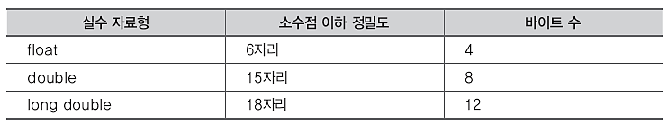
실수의 표현 및 처리를 위한 일반적 자료형 선택
실수 자료형의 선택 기준은 정밀도
실수의 표현 범위는 float, double 둘 다 충분히 넓음
그러나 8바이트 크기의 double이 float 보다 더 정밀하게 실수 표현 가능
일반적인 선택은 double
컴퓨팅 환경의 발전으로 double 형 데이터의 표현 및 연산이 덜 부담스러움
float 형 데이터의 정밀도는 부족한 경우가 많음

Slide 12

실수의 표현 및 처리를 위한 일반적 자료형 선택
int main(void) {
double rad;
double area;
printf("원의 반지름 입력: ");
scanf("%lf", &rad);
area = rad * rad * 3.1415;
printf("원의 넓이: %lf\n", area);
return 0;
}
double형 변수의 출력 서식문자 %lf
double형 변수의 입력 서식문자 %lf
실행결과

Slide 13
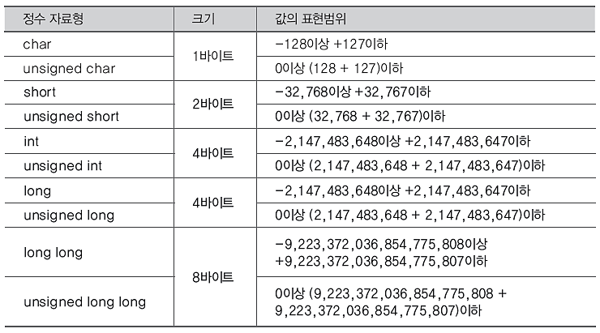
unsigned를 붙여서 0과 양의 정수만 표현
정수 자료형의 이름 앞에는 unsigned를 붙일 수 있음
unsigned가 붙으면 MSB도 데이터의 크기를 표현
표현하는 값의 범위가 양의 정수로 되며, 두 배 늘어남

Slide 14
Chapter 05-2. 문자의 표현방식과 문자를 위한 자료형
윤성우의
열혈 C 프로그래밍
윤성우 저 열혈강의 C 프로그래밍 개정판

Slide 15
문자의 표현을 위한 약속! 아스키(ASCII) 코드 !
아스키 코드 | 아스키 코드 값
A | 65
B | 66
C | 67
~ | 126
미국 표준 협회(ANSI)에서 제정된 '아스키(ASCII: American Standard Code for Information Interchange) 코드'
컴퓨터는 문자를 표현 및 저장 못함. 따라서 문자 표현을 목적으로 각 문자에 고유한 숫자를 지정
인간이 입력하는 문자는 해당 문자의 숫자로 변환되어 컴퓨터에 저장 및 인식되고, 컴퓨터에 저장된 숫자는 문자로 변환되어 인간의 눈에 보이게 됨

Slide 16
문자의 표현을 위한 약속! 아스키(ASCII) 코드 !
int main(void) {
char ch1 = 'A';
char ch2 = 'C';
…
}
int main(void) {
char ch1 = 65;
char ch2 = 67;
…
}
컴파일 할 때 각 문자는 해당 아스키 코드 값으로 변환
따라서 실제 컴퓨터에게 전달되는 데이터는 문자가 아닌 숫자임
C프로그램 상에서 문자는 작은 따옴표로 묶어서 표현함

Slide 17

문자는 이렇게 표현되는 거구나!
int main(void) {
char ch1 = 'A', ch2 = 65;
char ch2 = 'Z', ch4 = 90;
printf("%c %d\n", ch1, ch1);
printf("%c %d\n", ch2, ch2);
printf("%c %d\n", ch3, ch3);
printf("%c %d\n", ch4, ch4);
}
실행결과

Slide 18
문자는 이렇게 표현되는 거구나!
문자를 char형 변수에 저장하는 이유
모든 아스키 코드 문자는 1바이트로도 충분히 표현 가능
문자는 덧셈, 뺄셈과 같은 연산을 동반하지 않음. 단지 표현에만 사용됨
따라서 1바이트 크기인 char형 변수가 문자를 저장하기 위한 최적의 장소가 됨
문자는 int형 변수에도 저장 가능

Slide 19
Chapter 05-3. 상수에 대한 이해
윤성우의
열혈 C 프로그래밍
윤성우 저 열혈강의 C 프로그래밍 개정판

Slide 20
이름 없는 리터럴 상수
int main(void) {
int num = 30 + 40;
…
}
연산을 위해서는 30, 40과 같이 프로그램에 표현되는 숫자도 메모리 공간에 저장되어야 함
이렇게 저장되는 값은 이름이 존재하지 않으므로 변경이 불가능한 상수임
이러한 상수를 리터럴(Literal) 상수라고 함

Slide 21
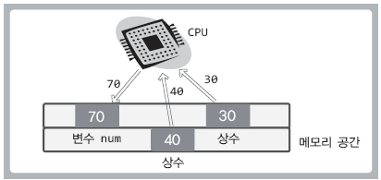
이름 없는 리터럴 상수
메모리 공간에 저장이 되어야 CPU의 연산대상이 된다.
단계 1: 정수 30과 40이 메모리 공간에 상수의 형태로 저장됨
단계 2: 두 상수를 기반으로 덧셈이 진행됨
단계 3: 덧셈의 결과로 얻어진 정수 70이 변수 num에 저장됨

Slide 22
리터럴 상수의 자료형
int main(void) {
printf("literal int size: %d\n", sizeof(7));
printf("literal double size: %d\n",
sizeof(7.14));
printf("literal char size: %d\n",
sizeof('A'));
return 0;
}
정수는 기본적으로 int형으로 표현됨
실수는 기본적으로 double형으로 표현됨
문자는 기본적으로 int형으로 표현됨

Slide 23
접미사를 이용한 다양한 상수의 표현
int main(void) {
float num1 = 5.789; /* 경고 메시지 발생 */
float num2 = 3.24 + 5.12; /* 경고 메시지 발생 */
return 0;
}
실수는 double 형 상수로 인식되어 데이터 손실에 대한 경고 메시지 발생
int main(void) {
float num1 = 5.789f; /* 경고 메시지 발생 안함 */
float num2 = 3.24F + 5.12F; /*대문자 F 사용 가능*/
return 0;
}

Slide 24
접미사를 이용한 다양한 상수의 표현
정수형 상수의 표현을 위한 접미사
접미사 | 자료형 | 사용 예
U | unsigned int | unsigned n = 1025U;
L | long | long n = 2467L;
UL | unsigned long | unsigned long n = 3456UL;
LL | long long | long long n = 5768LL;
ULL | unsigned long long | unsigned long long n = 8978ULL;
F | float | float f = 3.15F
L | long double | long double f = 5.789L
실수형 상수의 표현을 위한 접미사
접미사 | 자료형 | 사용 예
F | float | float f = 3.15F
L | long double | long double f = 5.789L

Slide 25
이름을 지니는 심볼릭 (Symbolic) 상수: const 상수
int main(void) {
const int MAX = 100; /* MAX 값 변경 불가 */
const double PI = 3.1415; /* PI 값 변경 불가 */
…
}
int main(void) {
const int MAX; /* 쓰레기 값으로 초기화 됨 */
MAX = 100; /* 값 변경 불가. 컴파일 에러 발생 */
…
}
상수의 이름은 모두 대문자로 표시하고 둘 이상의 단어를 사용할 때에는 '_'를 이용해 구분 (MY_AGE)

Slide 26
Chapter 05-4. 자료형의 변환
윤성우의
열혈 C 프로그래밍
윤성우 저 열혈강의 C 프로그래밍 개정판

Slide 27
대입 연산의 과정에서 발생하는 자동 형 변환
대입 연산자의 왼편을 기준으로 형 변환 발생
4바이트 변수 num3에 저장된 4바이트 데이터 중 상위 3바이트가 손실되어 변수 ch에 저장됨
double num1 = 245; /* int → double 자동 형 변환 */
int num2 = 3.1415; /* double → int 자동 형 변환 */
int num3 = 129;
char ch = num3; /* int → char 자동 형 변환 */
00000000 00000000 00000000 10000001
10000001

Slide 28
자동 형 변환의 방식 정리
형 변환의 방식에 대한 유형별 정리
정수를 실수로 형 변환
3은 3.0으로 5.는 5.0으로 (오차 발생 가능)
실수를 정수로 형 변환
소수점 이하의 값이 소멸됨
큰 정수를 작은 정수로 형 변환
작은 정수의 크기에 맞춰 상위 바이트 소멸

Slide 29

자동 형 변환의 방식 정리
int main(void) {
double num1 = 245;
int num2 = 3.1415;
int num3 = 129;
char ch = num3;
printf("정수 245를 실수로: %f\n", num1);
printf("실수 3.1415를 정수로: %d\n", num2);
printf("큰 정수 129를 작은 정수로: %d\n", ch);
return 0;
}
실행결과

Slide 30
정수의 승격에 의한 자동 형 변환
일반적으로 CPU가 처리하기에 가장 적합한 크기의 정수 자료형을 int로 정의
따라서 int형 연산의 속도가 다른 자료형의 연산속도에 비해 동일하거나 더 빠름
따라서 다음과 같은 방식의 형 변환 발생
int main(void) {
short num1 = 15, num2 = 25;
/* num1과 num2가 int형으로 형 변환 */
/* 정수의 승격(Integral Promotion)이라고 함 */
short num3 = num1 + num2;
…
}

Slide 31

피연산자의 자료형 불일치로 발생하는 자동 형 변환
두 피연산자의 자료형은 일치해야 함. 일치하지 않으면 일치시키기 위해 자동으로 형 변환 발생
double num1 = 5.15 + 19;
실수형으로 바뀜
산술연산에서의
자동 형 변환 규칙
바이트 크기가 큰 자료형이 우선시 된다.
정수형보다 실수형을 우선시 한다.
이는 데이터의 손실을 최소화 하기 위한 기준이다.

Slide 32
명시적 형 변환: 강제로 형 변환
int main(void) {
int num1 = 3, num2 = 4;
double divResult;
divResult = num1 / num2;
printf("나눗셈 결과: %f\n", divResult);
return 0;
}
num1과 num2가 정수이기 때문에 몫만 반환이 되는
정수형 나눗셈이 진행
실행결과
(type)은 type형으로의 형 변환을 의미한다.
divResult = (double) num1 / num2;
num1이 double형으로 명시적 형 변환 그리고 num1과 num2의 / 연산 과정에서의 산술적 자동 형 변환! 그 결과 실수형 나눗셈이 진행되어 divResult에는 0.75가 저장된다.

Slide 33
명시적 형 변환: 강제로 형 변환
int main(void) {
int num1 = 3;
double num2
= 2.5 * num1;
…
}
int main(void) {
int num1 = 3;
double num2
= 2.5 * (double)num1;
…
}
추천하는 코드 작성 스타일
자동 형 변환이 발생하는 위치에 명시적 형 변환 표시를 해서 형 변환이 발생함을 알리는 것이 좋음

Slide 34

Chapter 05가 끝났습니다. 질문 있으신지요?

